Slide 1


Slide 2
Encontro Redecomep
Brasília – Agosto 2012
Sumário
Histórico
Rede Atual
Governança
Perspectivas

Slide 3
Premissas tecnológicas - 2005
Não existia a possibilidade de uso compartilhado de postes da empresa de energia:
  Postes congestionados
  Falta de interesse da empresa
  Falta de instrumentos de pressão

Slide 4
Histórico
2005 – Parceria uso compartilhado de rede de dutos subterrâneos da Prefeitura BH

Slide 5
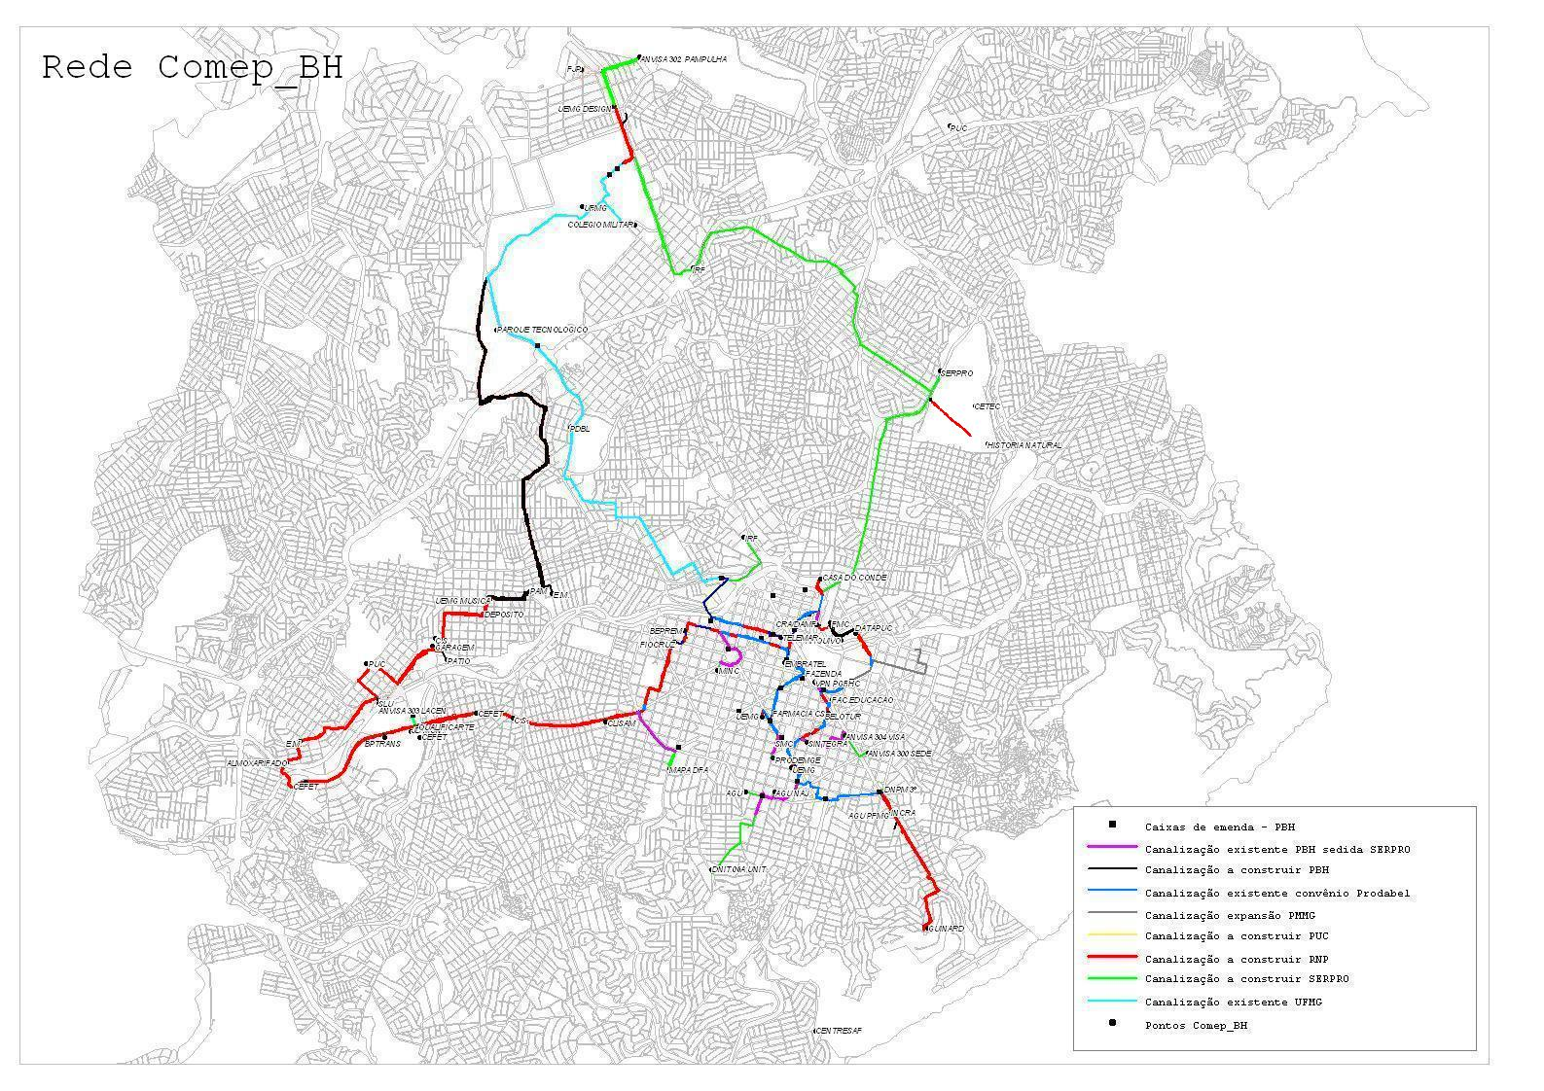

Slide 6
Histórico
2007 – Construção de rede de dutos subterrânea pela RNP

Slide 7
Topologia – Comep.bh
PoP/RNP
3
FIOCRUZ
6
CEFET I
7
CEFET IV
8
CEFET II
9

Slide 8
Histórico
2008 – IRU com Cemig Telecom (10 anos)
Participação da Secretaria de Ciência, Tecnologia e Ensino Superior de MG:
  Articulação política
  Recursos financeiros

Slide 9
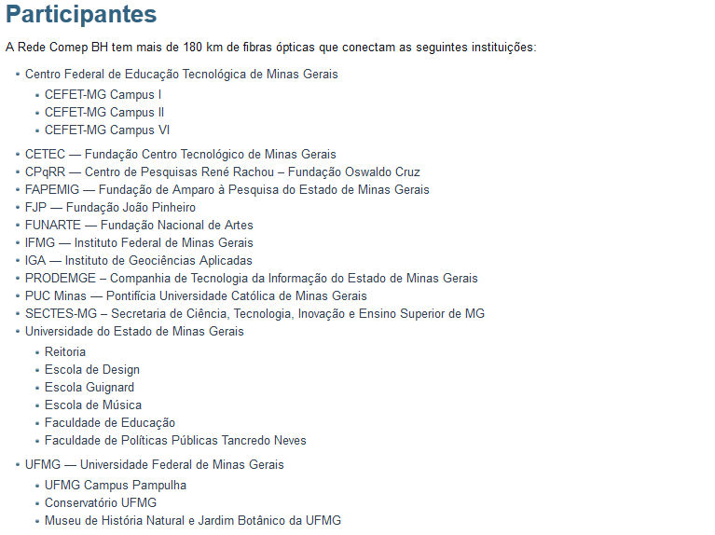

Slide 10
Situação Atual - 15/8/2012
Rede Cemig Telecom entregue no início de 2012
Equipamentos de Rede parados na Alfândega de BH

Slide 11
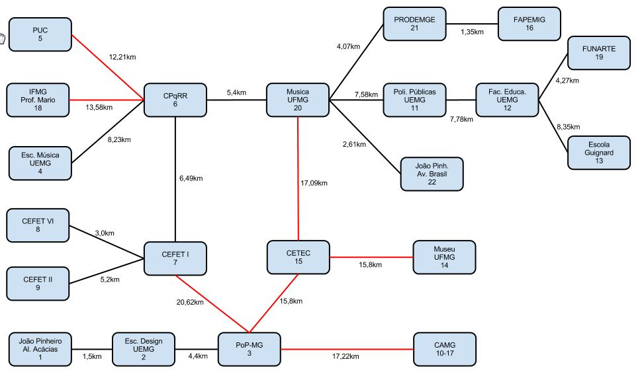

Slide 12
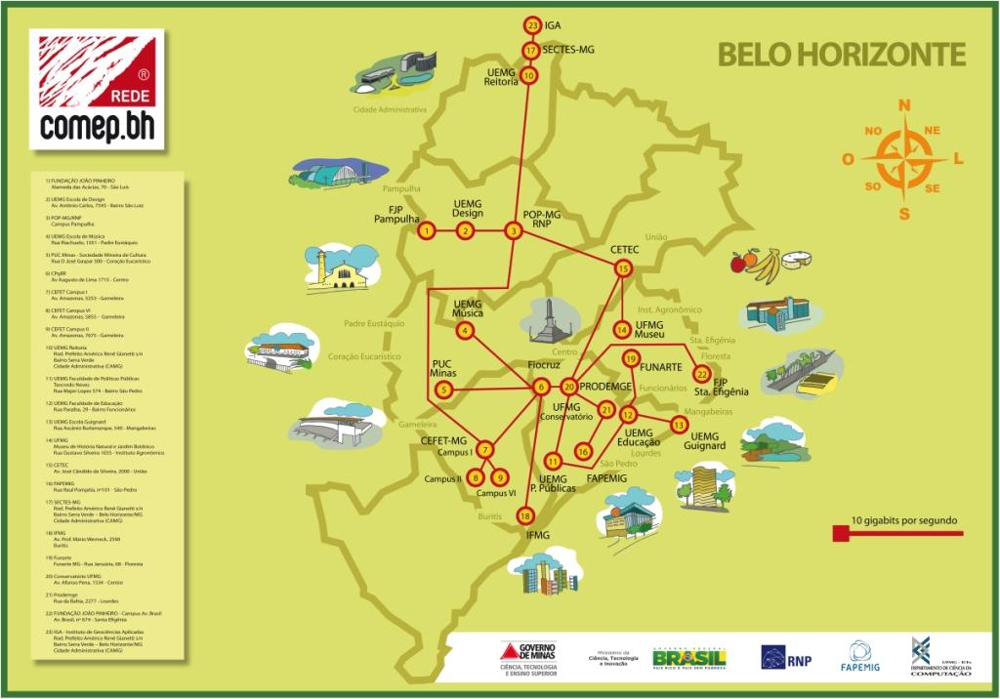

Slide 13
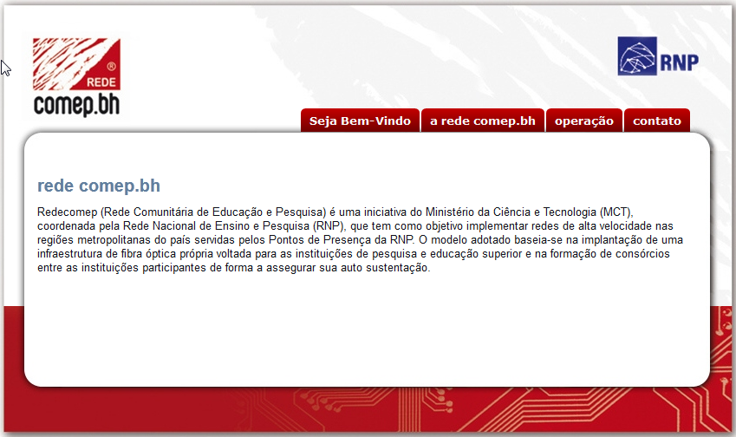
http://redecomepbh.pop-mg.rnp.br/

Slide 14
Governança
Comitê Gestor
Um representante de cada membro
Atuação política:
  AUP
  Inclusão/exclusão membros
  Planejamento

Slide 15
Governança
Comitê Técnico
Um representante de cada membro
Aspectos técnicos:
  Gerenciamento
  Segurança
  Roteamento

Slide 16
Governança
NOC
  Atribuição do POP-MG
Atuação operacional:
  Interveniência da Fundação de Apoio a Pesquisa
  Contrato formal entre os membros

Slide 17
Perspectivas
Entrada em operação em breve

Slide 18
Obrigado
Marcio Bunte de Carvalho mlbc@ufmg.br

